Slide 1
OGQ PLAYBOOK
Vol.2
2026년 상반기 데이터 기반
NAVER OGQ마켓 · SOOP OGQ이모티콘 · 채팅+ OGQ마켓
OGQ

Slide 2
01
SUMMARY
03
PLAYBOOK
OGQ 소개
마켓 상위 매출 탐색 방법
OGQ 주요 마켓 소개
상위 콘텐츠 분석 (TOP 25)
잘 팔리는 주제 선정하기
02
INSIGHT
24종 이미지 구성하기
INDEX
마켓별 구매자 인사이트
출시 전략 세우기
마켓별 구매자 세부 데이터 분석
성공 공식 요약
OGQ 플레이북
04
GUIDE
스티커(이모티콘) / 애니메이션 스티커(이모티콘)
제작 가이드
콘텐츠 등록 가이드 · 기타 가이드
콘텐츠 심사 반려 현황 및 대응 방안
OGQ

Slide 3
01
SUMMARY
개요
OGQ

Slide 4



01
OGQ 소개
누구나 크리에이터가 되는 세상 — 크리에이터 콘텐츠 마켓 플랫폼, OGQ
크리에이터가 콘텐츠를 만들고, OGQ에 등록하여 여러 플랫폼의 OGQ마켓에서 판매할 수 있습니다.
01
02
03
CREATE
REGISTER
SELL
크리에이터가 만든다
OGQ에 등록한다
여러 플랫폼 OGQ마켓에서 판매한다
스티커(이모티콘), 이미지, 음원 등 원하는 디지털 콘텐츠를 자유롭게 제작합니다. 형식과 장르에 제한 없이 누구나 크리에이터가 될 수 있습니다.
OGQ 크리에이터 스튜디오에 한 번만 등록하면 네이버 OGQ마켓, SOOP OGQ이모티콘, 채팅+ OGQ마켓 등 여러 플랫폼에 동시에 판매 콘텐츠가 노출됩니다.
각 플랫폼의 이용자가 OGQ마켓을 통해 콘텐츠를 구매하여 이용할 수 있습니다. OGQ마켓에서 발생한 판매 수익은 크리에이터에게 전달되며, 월별 정산을 통해 수익을 창출하실 수 있습니다.
OGQ

Slide 5
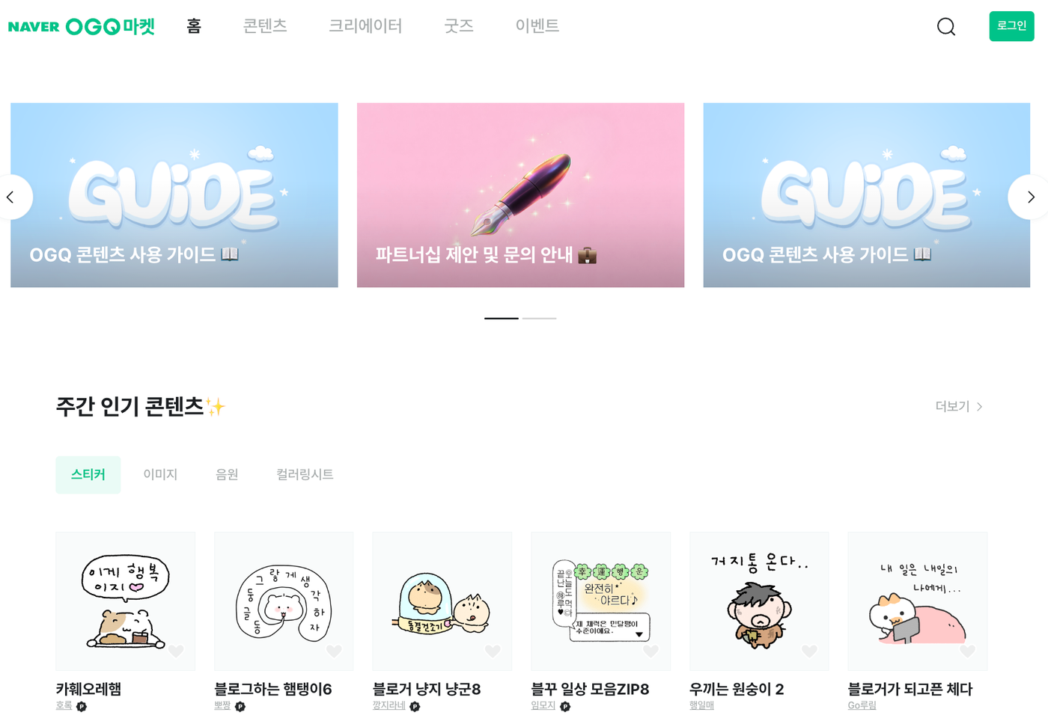
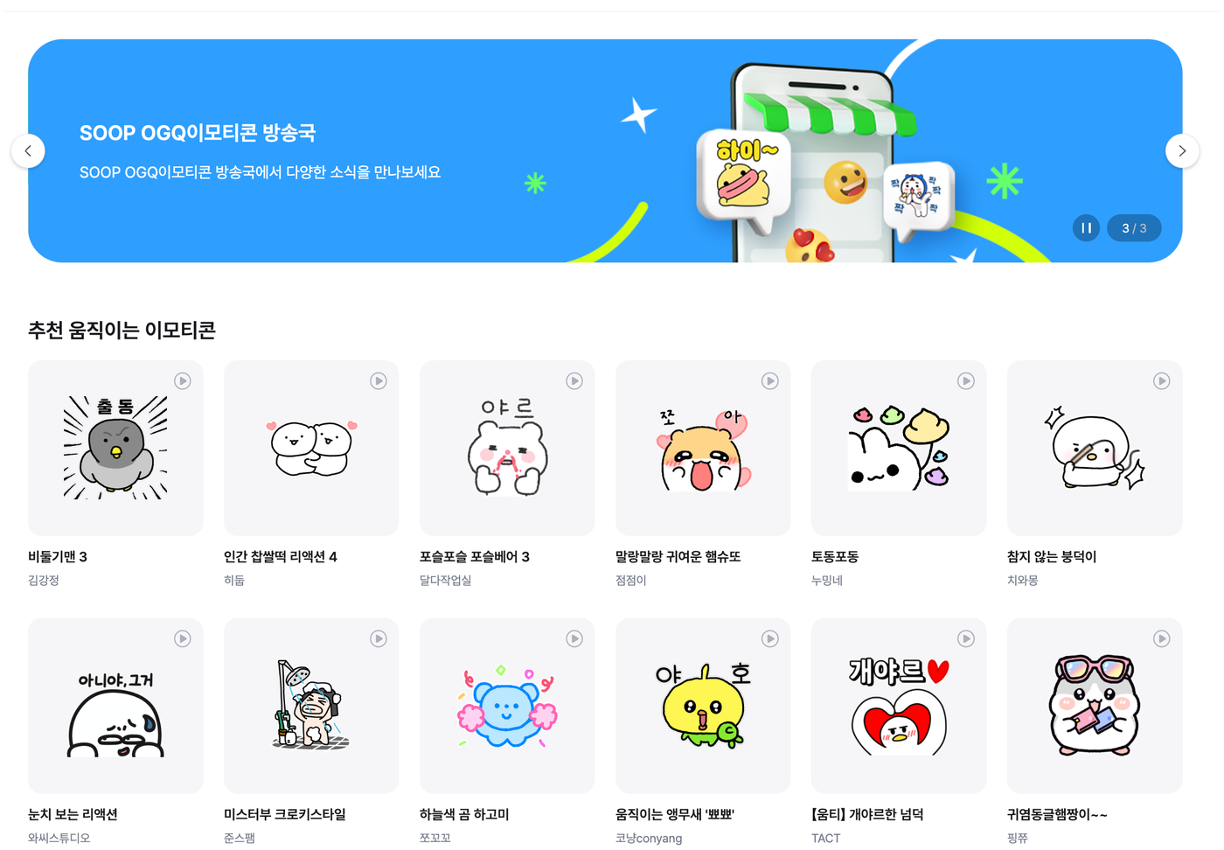
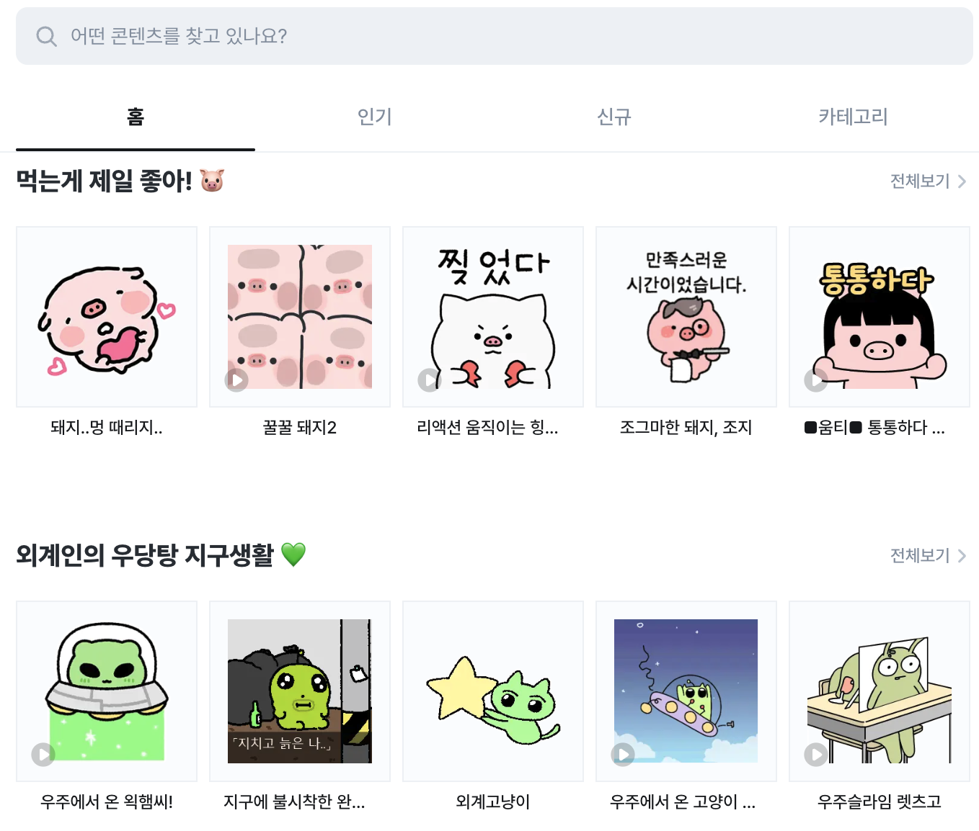
02
OGQ 주요 마켓 소개
OGQ 대표 이모티콘 마켓을 소개합니다.
NAVER, SOOP, 삼성 문자메시지 앱 ‘채팅+’ 플랫폼에서 OGQ 콘텐츠를 판매하실 수 있습니다.
N
네이버 OGQ마켓 (바로가기)
S
SOOP OGQ이모티콘 (바로가기)
C
채팅+ OGQ마켓 (바로가기)
블로그·카페 등 네이버 플랫폼 내에서 댓글/글쓰기 등으로 이용할 수 있는 스티커(이모티콘)를 판매하는 디지털 콘텐츠 마켓입니다.
스트리밍 전문 플랫폼 SOOP에서 스트리밍 환경(채팅창, 댓글) 등에서 사용할 수 있는 이모티콘을 판매하는 디지털 콘텐츠 마켓입니다.
국내 통신 3사(SKT, KT, LGU+)가 협력한 차세대 문자 메시지 서비스 ‘채팅+’ 환경에서 이모티콘을 판매하는 디지털 콘텐츠 마켓입니다.
OGQ

Slide 6
02
INSIGHT
마켓별 구매자 인사이트
OGQ

Slide 7



01
마켓별 구매자 인사이트
구매 동기 & 핵심 인사이트
OGQ 주요 마켓들의 구매자는 같은 스티커(이모티콘)를 전혀 다른 이유로 구매합니다.
네이버 OGQ마켓
SOOP OGQ이모티콘
채팅+ OGQ마켓
기록하는 사람
반응하는 사람
안부를 전하는 사람
포스팅의 가독성과 구조를 잡기 위해
방송 중 나의 존재를 드러내기 위해
딱딱한 텍스트 대신 이모티콘으로 마음을 표현하기 위해
주 연령층
20~40대
주 연령층
20~30대
주 연령층
40대 이상
네이버 블로거 / 네이버 카페 회원
SOOP 회원 (시청자/스트리머)
삼성 갤럭시 문자(채팅+) 이용자
공정위 문구·구분선·맛집 리뷰 헤더처럼 포스팅 게시글을 보다 완성도 있게 구성하기 위하여 스티커(이모티콘)를 구매
채팅창에서 내가 좋아하는 스트리머와 적극적으로 소통하기 위하여 보다 가독성 있고 눈에 잘 띄는 이모티콘을 구매하여 소통
인사·감사·응원·안부 등과 같이 격식 있는 메시지를 부드럽게 만들어주기 위하여 이모티콘을 구매
33.9%
블로그·포스팅 실용 테마 매출 비중
(2026년 상반기 전체 매출 대비)
61%
움직이는 이모티콘 선호 비율
(2026년 상반기 정지형 이모티콘 대비)
3.2배
설날 시즌(2월) 매출
(2026년 1월 매출 대비)
구매자 인사이트 네이버는 ‘글’, SOOP은 ‘방송’, 채팅+는 ‘관계’ — 사용처가 다르면 잘 팔리는 스티커(이모티콘)도 다릅니다.
OGQ

Slide 8
02
네이버 OGQ마켓 - 구매자 세부 데이터 분석
소비 성향
핵심 용도
실용적인 텍스트/꾸미기형 선호
블로그 포스팅 및 정보 전달
'형광펜', '말풍선', '블꾸' 등 포스팅 글을 돋보이게 하는 정지형 스티커(이모티콘)를 압도적으로 선호
긴 글의 가독성을 높이고 문단을 나누어 가독성을 확보하는 도구로 주로 활용
리뷰 및 인증 특화
정보성 배치 및 꾸미기
'맛집 리뷰', '공정위 문구' 등 실제 포스팅에 바로 활용 가능한 기능성 스티커(이모티콘) 구매율 높음
일상 기록, 맛집 탐방을 꾸미거나 특히 협찬 여부를 명확히 알리는 정보성 배치 용도가 핵심
콘텐츠 유형 선호도
인기 키워드
포스팅의 집중을 유지하기 위해 정지형 타입 선호
블로그
공정위
문구
일상
정지형 94%
블로거
심플
맛집
리뷰
정지형 스티커(이모티콘)
애니메이션 스티커(이모티콘)
OGQ

Slide 9
03
SOOP OGQ이모티콘 - 구매자 세부 데이터 분석
소비 성향
핵심 용도
과장되고 역동적인 애니메이션
실시간 방송 리액션
움직임이 크고 눈에 띄어 채팅창에서 강렬한 인상을 줄 수 있는 애니메이션 이모티콘 선호
방송 내용에 즉각적이고 강렬하게 반응하기 위한 리액션 목적이 매우 큼 빠르게 올라가는 채팅창 속에서 자신의 감정과 존재감을 재미있게 표현하는 데 적극 활용
유머 및 인터넷 방송 문화 특화
스트리머도 적극 사용
특유의 유머 코드, 은어, 유행어, 스트리머 상황에 유쾌하게 반응할 수 있는 도발적 콘셉트 선호
SOOP 플랫폼에서 방송하는 스트리머들은 본인들의 IP를 활용한 이모티콘을 출시하여 팬과의 커뮤니케이션 수단으로 사용하기도하며, 방송국 공지 등을 작성할 때 많이 사용
콘텐츠 유형 선호도
인기 키워드
채팅창에서 강렬한 인상을 보여줄 수 있는 애니메이션 타입 선호
움직이는
리액션
시청자
잔망
애니메이션 61%
고양이
말랑말랑
일상
표정
정지형 이모티콘
애니메이션 이모티콘
OGQ

Slide 10
04
채팅+ OGQ마켓 - 구매자 세부 데이터 분석
소비 성향
핵심 용도
따뜻하고 정중한 메시지
문자 메시지를 이용하는 높은 연령대의 이모티콘 픽
'감사와 행복', '예쁜 말', '착한 손글씨', '색연필 글씨' 등 다정하고 온화한 분위기의 텍스트가 포함된 이모티콘 선호
채팅+ 이용 고객은 대부분 연령대가 높은 40~50대로 텍스트 대신 이모티콘으로 소통 및 마음을 표현하고자 주로 사용
시즌성 및 예의범절
안부 인사 및 관계 유지
'설날', '명절 인사말', '새해' 등 특정 기념일이나 '사회생활'에 맞춘 무난한 톤앤매너의 이모티콘이 주
가족, 친척, 직장 동료 등 지인들에게 명절 안부를 묻거나 일상적인 인사, 따뜻한 위로를 전하는 등 '사회적 관계 유지'를 위한 정중한 커뮤니케이션 용도로 주로 사용.
콘텐츠 유형 선호도
인기 키워드
문자 메시지를 통해 의미 보다 강조하여 전달할 수 있는 애니메이션 타입 선호
가득
손글씨
귀요미
움직이는
정지형 55% 애니메이션 45%
사회생활
설날
일상
인사말
정지형 이모티콘
애니메이션 이모티콘
OGQ

Slide 11
03
OGQ PLAYBOOK
NAVER OGQ마켓
OGQ

Slide 12
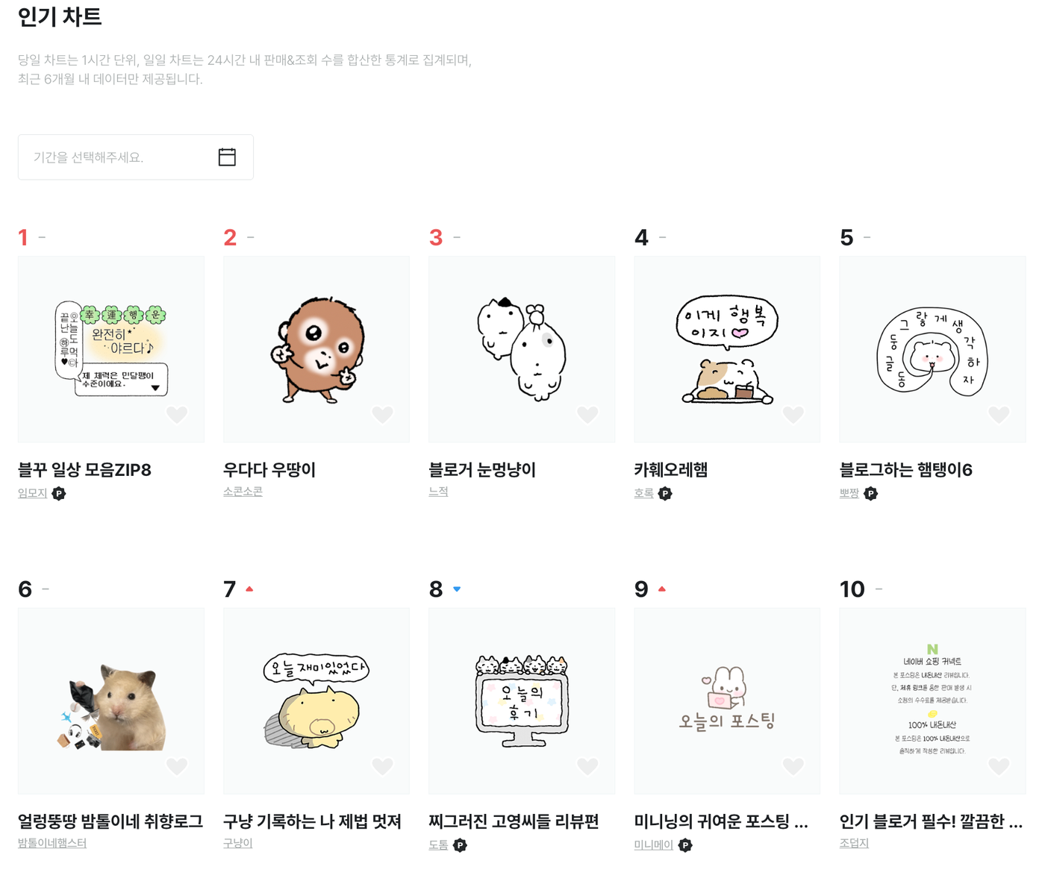
01
상위 매출 스티커(이모티콘) 탐색 방법
인기 콘텐츠를 인기 차트로 확인하는 방법
인기차트를 통하여 현재 마켓 트렌드를 확인해 보세요.
01
인기차트로 흐름 읽기
당일(1시간)·일일(24시간) 판매+조회 합산, 최근 6개월 제공
02
검색 유입으로 검증하기
공정위·구분선·맛집·리뷰·내돈내산 등 플레이북에 제시한 핵심 키워드 및 인기 검색어와 비교
03
상위 크리에이터 페이지 분석
시리즈로 이어지는 컨셉 등 레퍼런스 참고
NAVER OGQ마켓 › 페이지 최상단 ‘인기차트’ (바로가기)
OGQ

Slide 13
02
상위 콘텐츠 분석하기 (TOP 25)
TOP 25 상세 분석
2026년 상반기 월별 TOP 25 콘텐츠의 상세 데이터를 참고해 주세요.
96.3%
100%
38%
18.6%
정지형 스티커(이모티콘) 판매 수 비중
텍스트 포함 콘텐츠 비중
밈(meme) 활용 콘텐츠 매출
시리즈(넘버링) 콘텐츠 매출
유형별 매출 비중 (%)
상위 콘텐츠 속성별 데이터 (유형=판매 수 · 그 외=매출액)
캐릭터 감성형
35.0
속성 | 1위 값 | 비중 | 2위 값 | 비중
콘텐츠 유형 | 정지형 | 96.3% | 애니메이션 | 3.7%
텍스트 비중 | 높음 | 46.4% | 낮음 | 29.7%
텍스트 종류 | 표준어 | 100% | — | —
기반 분류 | 동물 | 36.2% | 추상적 캐릭터 | 35.6%
콘텐츠 도메인 | 블로그 | 86.6% | 일상 | 9.6%
상세 성격 | 귀여운 | 62% | 개그·병맛 | 38%
색상 스타일 | 무채색 | 39.8% | 파스텔 | 39%
라인 스타일 | 굵은 선 | 84.2% | 가는 선 | 15.8%
배경 유형 | 투명 | 100% | — | —
사용 맥락 | 리뷰·기록 | 62.4% | 공감 | 33.8%
캐릭터 × 블로그
26.9
실용 텍스트형
24.1
스트리머 IP
14.0
캐릭터 감성형 감정 표현 중심 캐릭터 — 매월 1·2위 고정
캐릭터 × 블로그 캐릭터가 맛집·리뷰·일상기록 등 블로그 상황을 연기
실용 텍스트형 공정위 문구, 형광펜 리뷰, 말풍선 모음 ZIP
스트리머 IP 팬덤 기반 — 네이버 스트리머 팬카페 기반, 단월 폭발력은 크지만 지속성 낮음
상위 콘텐츠 분석 실제 매출 상위 콘텐츠를 분석하여 이모티콘 제작에 참고해 주세요.
OGQ

Slide 14





03
잘 팔리는 주제 선정하기
핵심은 블로거가 작성하는 포스팅마다의 ‘장면’
요즘 네이버 블로그 트렌드를 참고하여 스티커(이모티콘)로 표현해 보세요.
지금 네이버 블로그는
포스팅에 이런 스티커(이모티콘)를
협찬·체험단 글 증가
추천
공정위·내돈내산 문구 세트
내돈내산
협찬 문구
체험단·협찬 글이 늘고,
공정위 표기는 사실상 필수
컬러·손그림·캐릭터가 팻말 든 버전으로 변형 — 같은 문구라도 디자인이 갈리면 수요도 갈립니다
솔직 후기
광고 포함
경험형 글 유리
추천
리뷰 상황 스티커(이모티콘)
재방문 의사 100%
웨이팅 30분
맛집·여행 등 직접 경험 글이
AI 인용·홈피드에서 유리
리뷰 글의 고정 항목을 스티커(이모티콘)로 — 별점·주차·웨이팅·재방문 등 매 글마다 반복되는 정보 칸
주차 가능
가성비
첫인상이 중요
추천
블로그 꾸미기(블꾸) 세트
오늘의 포스팅
TIP
개인화 피드 시대,
블로그 첫인상이 이탈률을 좌우
포스팅 내용 및 블로그를 꾸며주는 요소를 모아 하나의 세트로 제작
정보
체크
일상·감성 꾸준
추천
‘블로거인 캐릭터’ 시리즈
오늘도 기록 완료
포스팅 밀림
일상 기록·감성 글은 꾸준하고,
캐릭터가 블로그 상황을 연기하는 방식 확산
귀여운 캐릭터 하나를 정하고 리뷰편·일상편·근황편으로 이어가기 — 시리즈가 롱런을 만듭니다
이웃 방문 감사
블태기
틈새 · 숏폼
추천
블로거 밈 리액션 · 클립 안내형
품절 대란
포스팅 지옥
밈·유머는 공급이 적고 수요는 큼
클립(숏폼) 삽입 포스팅 증가
블로거끼리 통하는 상황 개그, 영상 삽입 글용 안내 스티커(이모티콘) — 경쟁이 적은 영역
영상으로 보기
클립 확인
주제 선정 가장 많이 사용하는 사용처의 트렌드를 참고하여 주제를 선정해 주세요.
OGQ

Slide 15
04
24종 이미지 구성하기
스티커(이모티콘) 24종 이미지의 순서는 ‘블로그 글 한 편’의 순서로
블로그 이용자의 사용 패턴을 참고하여 스티커(이모티콘)를 구성해 보세요.
배치 순서
24칸 배치도
도입
1~4번 · 4장
글을 여는 장면. 마켓 미리보기에 가장 먼저 보이는 자리 — 세트의 대표 얼굴
1
도입
2
3
4
5
본문 진행
6
◀ 1~4번 이미지
선택의 첫인상
예) 안녕하세요 · 오늘의 포스팅 · 시작합니다 · 목차
7
8
9
10
11
12
본문 진행
5~12번 · 8장
이동·도착·정보·팁·사진 안내처럼 글 중간중간 끼우는 상황 스티커(이모티콘)
13
감정 리액션
14
15
16
17
18
예) 도착 · 정보 · TIP · 체크 · 사진 보기 · 잠깐 · 기록 중 · 다음
19
판단·정리
20
21
22
23
마무리
24
감정 리액션
13~18번 · 6장
본문 사건에 대한 반응. 긍정 3 : 부정 3, 강도는 3~4
예) 대박 · 최고 · 뿌듯 · 헉 · 피곤 · 당황
배치 규칙 4가지
판단·정리
19~22번 · 4장
리뷰 글의 결론 칸. 추천/비추/보류를 한 장으로
1 1~4번 도입 이미지 장면 가장 먼저 보이는 자리. 세트의 핵심 용도(리뷰·인사) 및 대표 이미지 세팅
예) 재방문 의사 100% · 패스 · 고민 중 · 총평
2 같은 구간은 붙여서 감정끼리, 정보끼리 모여 있어야 글 쓰다가 바로 찾음
3 긍정·부정은 짝으로 나란히 ‘대박’ 옆에 ‘헉’, ‘추천’ 옆에 ‘패스’ — 선택지가 한 화면에
마무리
23~24번 · 2장
글을 닫는 인사. 댓글 답글에도 재사용
4 마지막 장은 항상 인사 24번 = 글 닫는 문구. 댓글·답글에서 가장 자주 재사용됨
예) 감사합니다 · 다음 포스팅에서
24종 이미지 구성 사용자 입장에서 어떤 용도로 어떻게 사용할지를 전략적으로 구상해 보세요.
OGQ

Slide 16
05
출시 전략 세우기
블로그 작성 시간에 스티커(이모티콘) 구매까지
판매 예약 기능을 통해 주요 매출 발생 시간, 시즌에 맞춰 출시 예약을 설정할 수 있습니다. 전략적으로 이용해 보세요.
시간대별 매출 비중 (%)
요일별 매출 비중 (%)
13~23시 집중 구간 — 하루 매출의 약 2/3
6.6
15.7
15.5
15.3
15.5
14.3
11.4
12.2
0.6
0
1
2
3
4
5
6
7
8
9
10
11
12
13
14
15
16
17
18
19
20
21
22
23
월
화
수
목
금
토
일
가로축: 시 (0~23시)
평일 76.3% · 주말 23.6%
2026 9~12월 시즌 캘린더
9월
10월
11월
12월
추석 연휴(9/24~26) · 개학 · 가을 시작
개천절 · 한글날 · 단풍 나들이 · 할로윈
수능(11/19) · 빼빼로데이 · 블랙 프라이데이
크리스마스 · 연말 결산 · 송년 인사
→ 명절 인사 · 여행 리뷰 · 가을 감성
→ 나들이 상황 · 축제 후기 · 할로윈 리액션
→ 응원 문구 · 쇼핑 리뷰 · 내돈내산
→ 감사·송년 인사 · 회고 문구 · 새해 계획
출시 전략 판매 예약 기능을 이용하여 전략적인 출시에 도전해 보세요.
OGQ

Slide 17





06
플레이북 핵심 내용 요약
플레이북 요약
플레이북으로 안내해 드린 방법을 참고해 주세요.
01
탐색
02
상위 콘텐츠 분석
03
주제 선정
04
24종 구성
05
출시
상위 매출 스티커(이모티콘) 탐색
TOP 25 상세 분석
스티커(이모티콘) 주제 탐색
사용 환경과 구성
이용자 패턴과 시즌
인기 차트를 통해 실제 NAVER OGQ마켓에서 인기 있는 콘텐츠를 확인해 보세요.
실제 매출 상위 콘텐츠를 분석하여 이모티콘 제작에 참고해 주세요.
가장 많이 사용하는 사용처의 트렌드를 참고하여 주제를 선정해 주세요.
사용자 입장에서 어떤 용도로 어떻게 사용할지를 전략적으로 구상해 보세요.
판매 예약 기능을 이용하여 전략적인 출시에 도전해 보세요.
인기 차트 확인
유형별 매출 확인
네이버 블로그 트렌드
포스팅 흐름에 따른 배치
시간대, 요일별 매출 비율
검색 유입, 핵심 키워드 확인
콘텐츠 속성별 데이터 확인
블로그 트렌드에 따른 스티커(이모티콘)
24칸 배치도
시즌별 캘린더
플레이북 이 자료는 크리에이터 님들의 OGQ 콘텐츠 제작에 참고가 되도록 데이터를 정리한 것입니다. 정답이 아닌 출발점이니, 나만의 스타일과 아이디어에 맞게 자유롭게 활용해 주세요.
OGQ

Slide 18
04
OGQ PLAYBOOK
SOOP OGQ이모티콘
OGQ

Slide 19
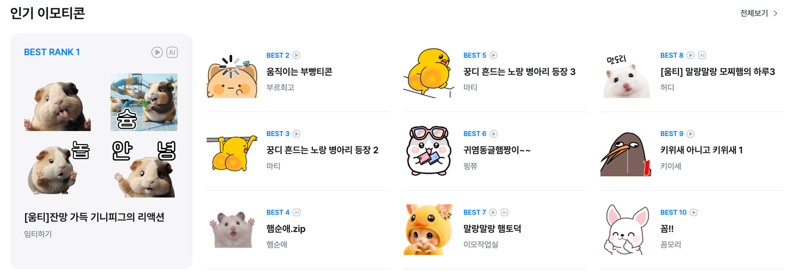
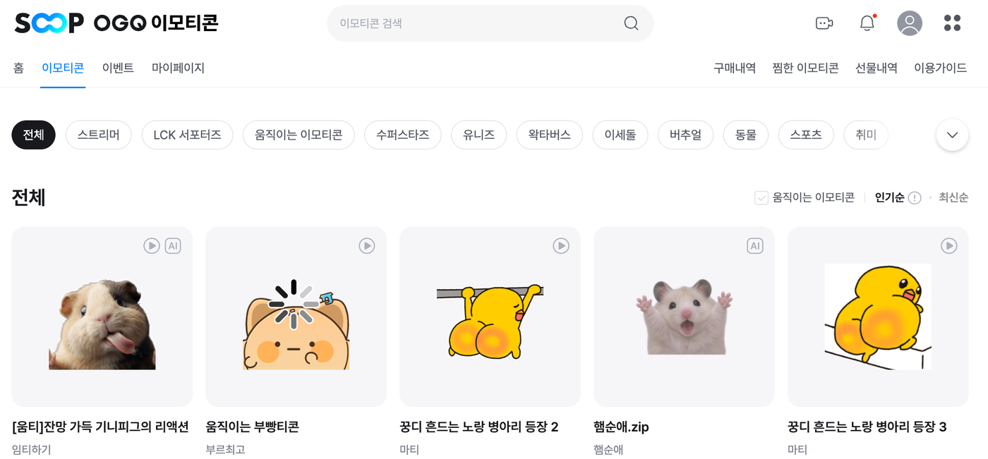
01
상위 매출 이모티콘 탐색 방법
인기 이모티콘을 실시간 인기순으로 확인하는 방법
인기차트를 통하여 현재 마켓 트렌드를 확인해 보세요.
① 메인 피처드 큐레이션
메인 ‘인기 이모티콘’ 큐레이션 확인
01
마켓 메인 홈 인기 이모티콘을 통해 실시간 인기차트 제공
02
이모티콘 탭에서 ‘인기순’ 정렬
② 이모티콘 탭 · 인기순 정렬
전체 목록의 인기순에서도 인기 차트 확인 가능 (‘움직이는 이모티콘’ 체크 별도 확인 가능)
03
실시간이므로 기록하며 추적
기간을 설정하여 인기차트 확인이 불가하여 주기적인 확인 필요
SOOP OGQ이모티콘 › 홈 ‘인기 이모티콘’ / 이모티콘 탭 ‘인기순’ (바로가기)
OGQ

Slide 20
02
상위 콘텐츠 분석하기 (TOP 25)
TOP 25 상세 분석
2026년 상반기 월별 TOP 25 콘텐츠의 상세 데이터를 참고해 주세요.
94.2%
77.7%
53.3%
29.6%
움직이는 이모티콘 판매 수 비중
텍스트 포함 콘텐츠 비중
밈(meme) 활용 콘텐츠 매출
시리즈(넘버링) 콘텐츠 매출
유형별 매출 비중 (%)
상위 콘텐츠 속성별 데이터 (유형=판매 수 · 그 외=매출액)
캐릭터 리액션·개그
51.9
속성 | 1위 값 | 비중 | 2위 값 | 비중
콘텐츠 유형 | 애니메이션 | 94.2% | 정지형 | 5.8%
텍스트 비중 | 낮음 | 84.7% | 보통 | 11.9%
텍스트 종류 | 표준어 | 74.9% | 감탄사·의성어 | 2.8%
기반 분류 | 동물 | 71.7% | 추상적 캐릭터 | 10.4%
콘텐츠 도메인 | 방송·게임 | 62.5% | 일상 | 34.3%
상세 성격 | 개그·병맛 | 59.7% | 귀여운 | 37.5%
색상 스타일 | 파스텔 | 52.1% | 원색 | 33.4%
라인 스타일 | 굵은 선 | 91.6% | 가는 선 | 8.4%
배경 유형 | 투명 | 100% | — | —
사용 맥락 | 방송 리액션 | 56.3% | 공감 | 37.8%
일상·감성 캐릭터
17.0
밈·유행어 리액션
16.7
스트리머 IP
14.4
캐릭터 리액션·개그 표정·제스처 리액션, 개그 성격 51.9%
일상·감성 캐릭터 귀여운 동물 캐릭터 — 텍스트 비중은 낮게
밈·유행어 리액션 초성체·밈 문구를 캐릭터에 결합
스트리머 IP 팬덤 기반, 방송인 유행어
상위 콘텐츠 분석 실제 매출 상위 콘텐츠를 분석하여 이모티콘 제작에 참고해 주세요.
OGQ

Slide 21




03
잘 팔리는 주제 선정하기
핵심은 시청자가 채팅을 치는 ‘순간’
SOOP 라이브 방송의 흐름을 참고하여 이모티콘으로 표현해 보세요.
지금 SOOP 실시간 스트리밍은
SOOP 실시간 채팅창에 이런 이모티콘을
실시간 채팅창
추천
무자막 클로즈업 리액션 세트
확대
볼터치
채팅은 ‘읽는 것’이 아니라
‘순식간에 알아보는 것’
자막 없이 표정만으로 읽히게. 작은 채팅창에서도 한눈에 알아보는 크기와 대비
눈 표정
무자막
움직이는 이모티콘 선호
추천
‘움티’ 루프 모션 세트
움티
움짤
정지형 대신 움직이는 이모티콘,
움직여야 보인다
1~2초 루프로 빠르게 지나가는 채팅창에서도 눈에 띄도록
루프 모션
확대
시리즈물 대세
추천
잘 만든 캐릭터 1종 → 확장 세트
시즌
2탄, 3탄
시리즈가 매출을 만든다
상위 매출의 28.9%가 2탄·3탄·확대 ver 등 시리즈물
반응 온 캐릭터를 리액션편·확대 ver·시즌으로 이어가기. 새 캐릭터보다 확장이 안정적
확대 ver
리액션 편
고채도 이미지
추천
고채도 후원·응원 리액션
후원
리액션
후원·응원·리액션 순간엔 강하게 표현
굵은 선 · 큰 동작으로 순간을 강조
후원·응원·리액션 순간에 사용하는 이모티콘은 형광·원색 포인트가 눈에 띔
댄스
응원
SOOP 유행어
추천
방송인 유행어 아카이브형
유행어
은어
SOOP 스트리머 전용 밈·유행어는
매출은 높으나 아직도 공급 부족 현상 지속
방송에서 반복되는 은어·유행어·팬덤 인사를 이모티콘으로. 해당 방송 시청자만 아는 문구가 곧 팬덤 수요
인사
팬덤 전용
주제 선정 가장 많이 사용하는 사용처의 트렌드를 참고하여 주제를 선정해 주세요.
OGQ

Slide 22
04
24종 이미지 구성하기
이모티콘 24종 이미지의 순서는 ‘방송 흐름’ 순서로
SOOP 이용자의 사용 패턴을 참고하여 이모티콘을 구성해 보세요.
배치 순서
24칸 배치도
입장·인사
1~3번 · 3장
방송에 들어와 처음 치는 채팅. 미리보기에 먼저 보이는 자리
1
입장·인사
2
3
4
시청·리액션
5
6
◀ 1~3번 이미지
선택의 첫인상
예) 하이 · 안녕 · O하~
7
8
9
10
11
감정 폭발
12
시청·리액션
4~10번 · 7장
방송을 보면서 흘리듯 치는 가벼운 반응. 대화를 끊지 않는 짧은 컷
13
14
15
16
17
18
예) ㅋㅋㅋ · ㅇㅈ · 확인 · 굿 · 두둥
19
20
21
반박·거절
22
23
응원·작별
24
감정 폭발
11~20번 · 10장
사건에 대한 반응. 세트에서 가장 비중이 큰 구간
예) 대박 · 오열 · 심쿵 · 속터져
배치 규칙 4가지
반박·거절
21~22번 · 2장
도발·항의를 한 장으로
1 1~3번에 가장 잘 팔릴 장면 미리보기에 먼저 보이는 자리. 인사 + 가장 많이 사용하는 리액션 1장을 앞에 배치
예) 안돼 · 그만 · 어쩌라고
2 스트리밍 리액션 스트리머 방송마다 사용하는 인기 리액션 배치
3 감정을 가장 많이 24종 중 10장은 감정이 드러나도록
응원·작별
23~24번 · 2장
방송 마무리. 마지막 장은 항상 작별 인사
4 시작은 등장 인사, 마지막 장은 작별 인사 상위 매출 이모티콘 중 다수가 인사로 시작과 종료
예) 화이팅 · 바이 · O바~
24종 이미지 구성 사용자 입장에서 어떤 용도로 어떻게 사용할지를 전략적으로 구상해 보세요.
OGQ

Slide 23
05
출시 전략 세우기
인기 스트리머 방송 시간에 이모티콘 구매까지
판매 예약 기능을 통해 주요 매출 발생 시간, 시즌에 맞춰 출시 예약을 설정할 수 있습니다. 전략적으로 이용해 보세요.
시간대별 매출 비중 (%)
요일별 매출 비중 (%)
18~23시 집중 구간 — 하루 매출의 45%
8.5
15.7
15.9
13.9
14.0
13.4
13.9
13.2
1.1
0
1
2
3
4
5
6
7
8
9
10
11
12
13
14
15
16
17
18
19
20
21
22
23
월
화
수
목
금
토
일
가로축: 시 (0~23시)
목·금 31.6% · 주말 27.1%
2026 9~12월 캘린더
9월
10월
11월
12월
LCK 결승(9/13) · 추석(9/24~26) · 아시안게임(9/19~)
롤드컵 개막(10/15) · 할로윈 · 가을 신규 방송
롤드컵 결승(11/14) · 수능(11/19) · 빼빼로데이
스트리머 대상(12월 말) · 크리스마스 · 연말 결산
→ 응원·승리 리액션 · 명절 인사 · 국대 응원
→ 롤드컵 응원 · 할로윈 리액션 · 첫 방송 인사
→ 우승 축하 리액션 · 수능 응원 · 고백·선물
→ 수상 축하·감사 · 연말 결산 리액션 · 새해 인사
출시 전략 판매 예약 기능을 이용하여 전략적인 출시에 도전해 보세요.
OGQ

Slide 24
06
플레이북 핵심 내용 요약
플레이북 요약
플레이북으로 안내해 드린 방법을 참고해 주세요.
01
탐색
02
상위 콘텐츠 분석
03
주제 선정
04
24종 구성
05
출시
상위 매출 이모티콘 탐색
콘텐츠 상세 분석
이모티콘 주제 탐색
사용 환경과 구성
이용자 패턴과 시즌
메인 인기 이모티콘 큐레이션과 인기순 정렬로 실제 SOOP에서 인기 있는 콘텐츠를 확인해 보세요.
실제 매출 상위 콘텐츠를 분석하여 이모티콘 제작에 참고해 주세요.
가장 많이 사용하는 사용처의 트렌드를 참고하여 주제를 선정해 주세요.
사용자 입장에서 어떤 용도로 어떻게 사용할지를 전략적으로 구상해 보세요.
판매 예약 기능을 이용하여 전략적인 출시에 도전해 보세요.
메인 큐레이션 · 인기순
유형별 매출 확인
SOOP 트렌드
방송 흐름에 따른 배치
시간대, 요일별 매출 비율
실시간 순위 기록
콘텐츠 속성별 데이터 확인
SOOP 트렌드에 따른 이모티콘
24칸 배치도
시즌별 캘린더
플레이북 이 자료는 크리에이터 님들의 OGQ 콘텐츠 제작에 참고가 되도록 데이터를 정리한 것입니다. 정답이 아닌 출발점이니, 나만의 스타일과 아이디어에 맞게 자유롭게 활용해 주세요.
OGQ

Slide 25
05
OGQ PLAYBOOK
채팅+ OGQ마켓
OGQ

Slide 26
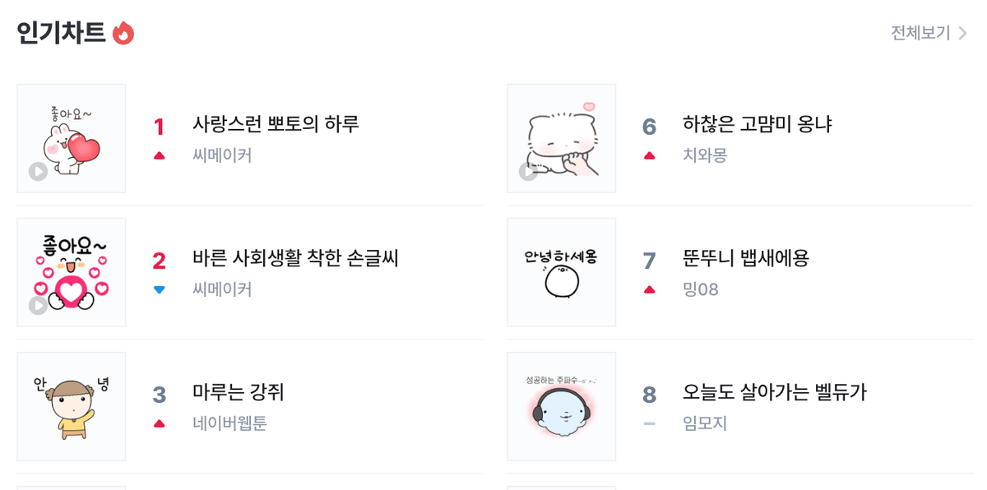
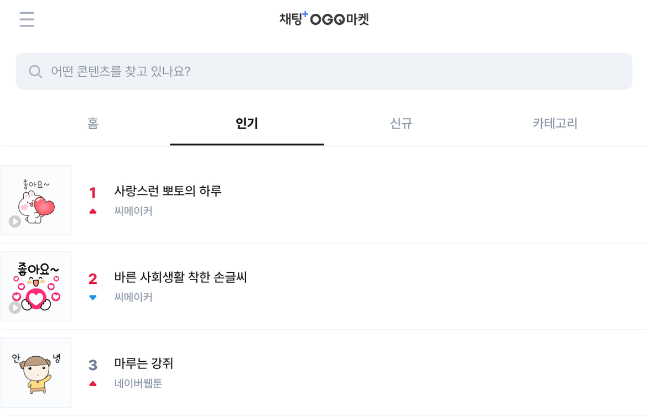
01
상위 매출 스티커(이모티콘) 탐색 방법
인기차트를 실시간으로 확인하는 방법
인기 차트를 통하여 현재 마켓 트렌드를 확인해 보세요.
① 메인 ‘인기차트’ 큐레이션
메인 ‘인기차트’ 큐레이션 확인
01
메인 홈 인기차트 큐레이션을 통해 인기차트 확인 가능
02
‘인기’ 탭에서 전체 순위 확인
② 인기 탭 · 실시간 순위
인기 탭에서 전체 실시간 인기 차트 확인 가능
03
실시간이므로 기록하며 추적
기간을 설정하여 인기 차트 확인이 불가하여 주기적인 확인 필요
채팅+ OGQ마켓 › 홈 ‘인기차트’ / ‘인기’ 탭 (바로가기)
OGQ

Slide 27
02
상위 콘텐츠 분석하기 (TOP 25)
TOP 25 상세 분석
2026년 상반기 월별 TOP 25 매출액 기준 데이터입니다.
78.4%
100%
100%
58.6%
움직이는(GIF) 이모티콘 판매 수 비중
텍스트 포함 콘텐츠 비중
표준어 비중 — 신조어는 10%뿐
파스텔 톤 매출 비중
유형별 매출 비중 (%)
상위 콘텐츠 속성별 데이터 (유형=판매 수 · 그 외=매출액)
인사·감사형
31.4
속성 | 1위 값 | 비중 | 2위 값 | 비중
콘텐츠 유형 | 애니메이션 | 78.4% | 정지형 | 21.6%
텍스트 비중 | 보통 | 57.7% | 높음 | 37.7%
텍스트 종류 | 표준어 | 100% | — | —
기반 분류 | 동물 | 38.5% | 사람 | 32.2%
콘텐츠 도메인 | 사회생활 | 35.7% | 일상 | 16.3%
상세 성격 | 귀여운 | 49.1% | 공손·정중 | 48.3%
색상 스타일 | 파스텔 | 58.6% | 원색 | 41.4%
라인 스타일 | 가는 선 | 55.4% | 굵은 선 | 44.6%
배경 유형 | 투명 | 97.4% | 배경 있음 | 2.6%
사용 맥락 | 공감 | 42.3% | 인사·안부 | 32.6%
감정 리액션 캐릭터
29.2
시즌·기념일
24.6
연애·애정
9.6
손글씨·문구
5.2
인사·감사형 안녕하세요·감사합니다 등의 인사형 콘텐츠 매출의 다수 차지
감정 리액션 캐릭터 귀여운 파스텔 캐릭터의 공감·응원 리액션
시즌·기념일 설날·명절 인사의 경우 시즌성으로 매출 상승
상위 콘텐츠 분석 실제 매출 상위 콘텐츠를 분석하여 이모티콘 제작에 참고해 주세요.
OGQ

Slide 28




03
잘 팔리는 주제 선정하기
핵심은 문자를 보내는 ‘상대’와 ‘순간’
채팅+(RCS 문자) 대화의 흐름을 참고하여 스티커(이모티콘)로 표현해 보세요.
지금 채팅+ 메시지는
문자 메시지에 이런 이모티콘을
인사·감사 세트
추천
공손한 인사·감사 세트
안녕하세요
감사합니다
문자는 예의 바르게 — 인사·감사 세트가 매출 1위
가족·어른·거래처에게 보내도 되는 말투. 아침·저녁 인사와 감사 표현을 한 세트
수고하셨습니다
잘 부탁드립니다
표준어 사용
추천
사회생활 리액션 세트
네 알겠습니다
확인했습니다
신조어보다 표준어 — 정중함을 담아서/받는 사람이 이해할 수 있도록
텍스트 포함 99%, 신조어는 10%뿐
직장·단체방에서 쓰는 확인·사과·요청. 귀여운 캐릭터로 딱딱함을 덜어내기
죄송합니다
잠시만요
시즌성 콘텐츠
추천
시즌·기념일 인사 세트
새해 복 많이
즐거운 명절
명절·기념일에 매출 집중
1~2월 설날 세트 36~41% · 5월 감사 세트 급증
설·추석·새해·어버이날·생일. 시즌 3~4주 전 등록, 캐릭터 하나로 시즌마다 변형
생일 축하해요
감사합니다
움직이는 이모티콘
추천
귀여운 캐릭터 감정 리액션
좋아요
화이팅
귀엽고 움직이는 파스텔 캐릭터가 수요 높음
공감·응원·놀람 같은 일상 감정을 짧은 루프로. 문자 답장 한 번에 마음을 전달
헉
힝
표현 세트
추천
애정·응원 세트
사랑해
보고 싶어
연인·가족 간 애정 표현은 꾸준한 수요
매일 주고받는 짧은 애정 메시지. 아침·밤 인사와 묶으면 활용도 상승
오늘도 화이팅
잘 자요
주제 선정 가장 많이 사용하는 사용처의 트렌드를 참고하여 주제를 선정해 주세요.
OGQ

Slide 29
04
24종 이미지 구성하기
이모티콘 24장의 순서는 대화의 ‘흐름'
채팅+ 문자 메시지 이용자의 사용 패턴을 참고하여 이모티콘을 구성해 보세요.
대화 흐름 = 배치 순서
24칸 배치도
시작 인사
1~3번 · 3장
대화를 여는 장면 - 인사
1
시작 인사
2
3
4
감정 표현
5
6
◀ 1~3번
미리보기 첫인상
예) 안녕하세요 · 좋은 아침 · 잘 지내셨어요?
7
8
9
10
11
12
리액션
감정 표현
4~11번 · 8장
매출 상위 기쁨·감동·놀람·미안함 다수 차지
13
14
15
16
일상·상황
17
18
예) 좋아요 · 감동 · 헉 · 힝 · 죄송해요 · 뿌듯
19
20
21
22
메시지·마무리
23
24
리액션
12~15번 · 4장
상대 말에 바로 답하는 짧은 반응. 확인·동의·응원
예) 네! · 알겠습니다 · 화이팅 · 최고
배치 규칙 5가지
일상·상황
16~21번 · 6장
출근·식사·이동·휴식 등 하루 중 보내는 상황
1 1~3번에 가장 잘 팔릴 장면 미리보기에 먼저 보이는 자리. 채팅+는 인사·감사가 1위 — 인사를 앞에
예) 출근 중 · 밥 먹자 · 가는 중 · 잠깐만 · 퇴근 · 쉬는 중
2 같은 구간은 붙여서 감정끼리, 상황끼리 모여 있어야 답장하다가 바로 찾음
3 긍정·부정은 짝으로 나란히 ‘좋아요’ 옆에 ‘죄송해요’, ‘네!’ 옆에 ‘잠깐만’ — 선택지가 한 화면에
마무리
22~24번 · 3장
부탁·감사·인사로 대화를 닫는 장면. 마지막 장은 항상 인사
4 마지막 장은 항상 인사 24번 = 대화 닫는 문구. ‘잘 자요·감사합니다’가 가장 자주 재사용됨
예) 부탁드려요 · 감사합니다 · 잘 자요
5 말투는 24장 모두 존댓말로 통일 정중함을 담은 메시지로 받는 사람이 이해할 수 있도록 표준어 다수 사용
24종 이미지 구성 사용자 입장에서 어떤 용도로 어떻게 사용할지를 전략적으로 구상해 보세요.
OGQ

Slide 30
05
출시 전략 세우기
시간보다 시즌 — 시즌성 이모티콘에 대한 구매 수요 ▲
판매 예약 기능을 통해 주요 매출 발생 시간, 시즌에 맞춰 출시 예약을 설정할 수 있습니다. 전략적으로 이용해 보세요.
월별 매출 비중 (%) — 2026년 상반기
월별 TOP25 중 시즌·인사 세트 매출 비중 (%)
설날 시즌 — 1월의 3.2배 · 명절 테마가 그 달 매출의 39.2%
시즌·기념일(설날)
인사·감사
27.8
70
62
20.0
15.8
36
41
13.8
14.0
8.6
27
26
18
1월
2월
3월
4월
5월
6월
1월
2월
3월
4월
5월
1~2월 설날 · 4~5월 가정의 달(인사·감사)이 두 번의 성수기
설날이 지나면 인사·감사 세트가 그 자리를 채움
2026 9~12월 시즌 캘린더
9월
10월
11월
12월
추석 연휴(9/24~26) · 개학 · 가을 시작
개천절 · 한글날 · 단풍 나들이 · 할로윈
수능(11/19) · 빼빼로데이 · 블랙 프라이데이
크리스마스 · 연말 결산 · 송년 인사
→ 명절 인사 · 건강 안부 · 감사
→ 가을 안부 · 나들이 인사 · 할로윈 인사
→ 수능 응원 · 고백·선물 · 날씨 안부
→ 크리스마스 인사 · 연말 감사 · 새해 인사
출시 전략 판매 예약 기능을 이용하여 전략적인 출시에 도전해 보세요.
OGQ

Slide 31
06
플레이북 핵심 내용 요약
플레이북 요약
플레이북으로 안내해 드린 방법을 참고해 주세요.
01
탐색
02
상위 콘텐츠 분석
03
주제 선정
04
24종 구성
05
출시
상위 매출 이모티콘 탐색
콘텐츠 상세 분석
이모티콘 주제 탐색
사용 환경과 구성
이용자 패턴과 시즌
인기 탭과 테마 큐레이션으로 지금 인기 있는 콘텐츠 확인해 보세요.
실제 매출 상위 콘텐츠를 분석하여 이모티콘 제작에 참고해 주세요.
가장 많이 사용하는 사용처의 트렌드를 참고하여 주제를 선정해 주세요.
사용자 입장에서 어떤 용도로 어떻게 사용할지를 전략적으로 구상해 보세요.
판매 예약 기능을 이용하여 전략적인 출시에 도전해 보세요.
인기 탭 · 테마 큐레이션
유형별 매출 확인
채팅+ 메시지 트렌드
대화 흐름에 따른 배치
월별 매출 비율 · 시즌 성수기
시즌 캘린더 역산
콘텐츠 속성별 데이터 확인
메시지 트렌드에 따른 스티커
24칸 배치도
시즌별 캘린더
플레이북 이 자료는 크리에이터 님들의 OGQ 콘텐츠 제작에 참고가 되도록 데이터를 정리한 것입니다. 정답이 아닌 출발점이니, 나만의 스타일과 아이디어에 맞게 자유롭게 활용해 주세요.
OGQ

Slide 32
06
GUIDE
제작 · 등록 · 심사 가이드
OGQ

Slide 33
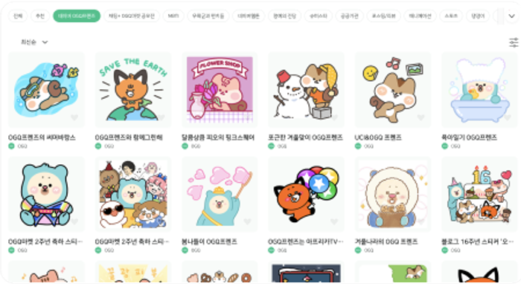
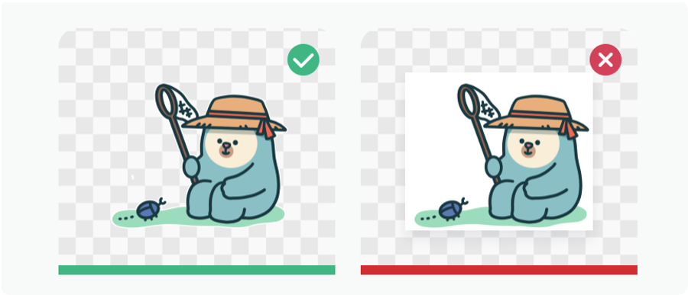
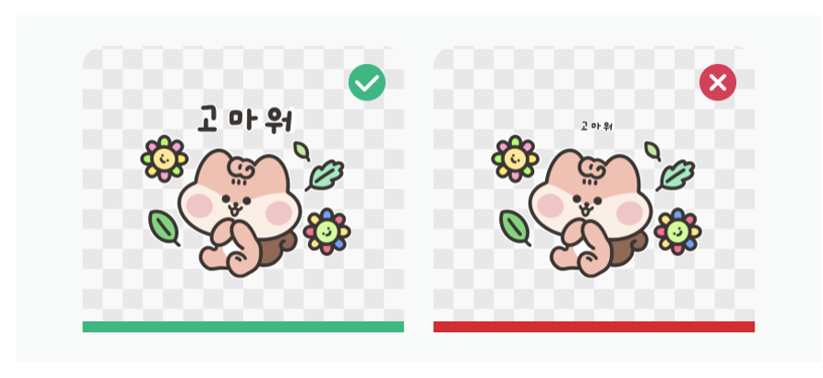
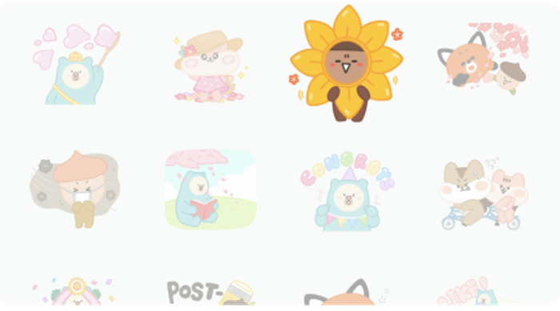
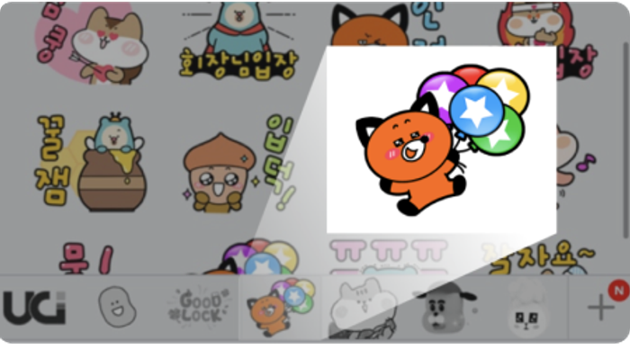
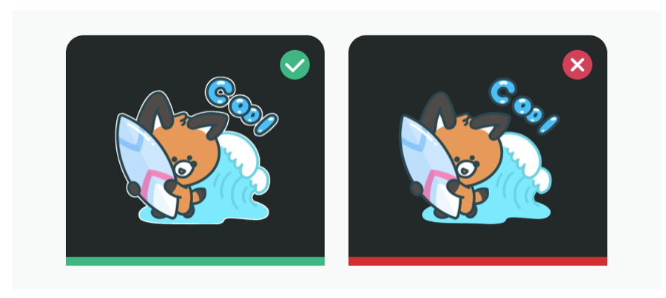
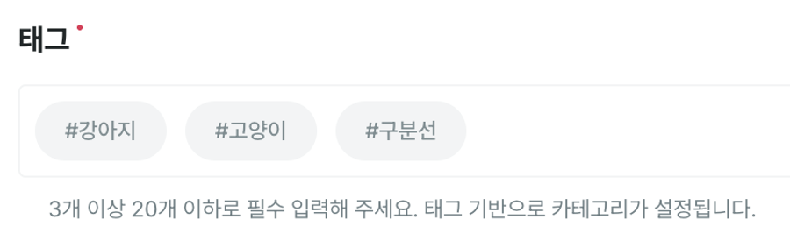
01
스티커(이모티콘) 제작 가이드
규격만 지켜도 반려 사유의 상당수를 피할 수 있습니다.
업로드 전 파일 종류 · 크기 · 배경 처리를 한 번 더 확인해 주세요.
파일 규격 · 종류 및 개수
주의사항 — 놓치기 쉬운 4가지
메인 이미지
투명 배경 적용
가독성 고려
1장 · PNG · 투명 배경
240 × 240 px
마켓에서 보여질 대표 이미지
스티커(이모티콘) 이미지
24장 · PNG · 투명 배경
740 × 640 px
메인·탭·24장 모두 투명 PNG. 흰 배경은 반려
텍스트는 크게·적게. 유료협찬 문구는 색상·크기 강조
실제 스티커(이모티콘) 이미지
다크모드 설정
태그 입력
탭 이미지
1장 · PNG · 투명 배경
96 × 74 px
스티커(이모티콘) 선택 시 보여질 작은 이미지
공통 규격 72dpi · RGB · 1MB 이하 · 24장 크기·비율·정렬 통일
어두운 배경에서 묻히면 흰색 테두리를 추가
명확한 명사로 3~20개 (강아지·고양이·구분선)
제작 가이드 정지형 스티커(이모티콘)는 PNG 24장 + 메인 1장 + 탭 1장 — 세 가지 모두 투명 배경이어야 합니다.
OGQ

Slide 34
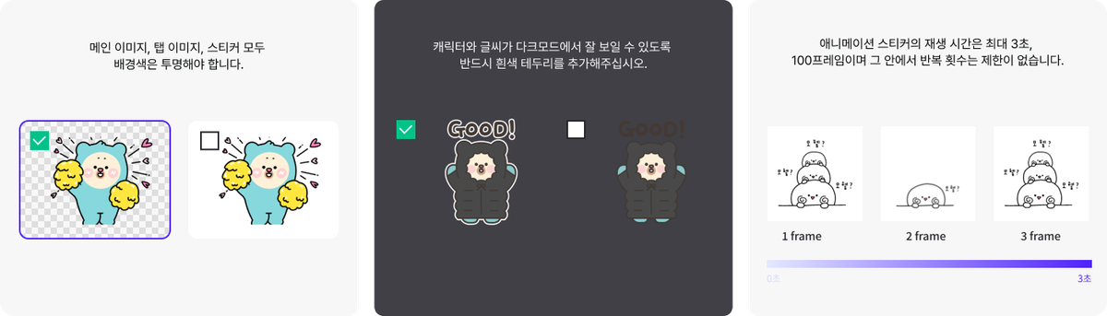
02
애니메이션 스티커(이모티콘) 제작 가이드
움직이는 스티커(이모티콘)는 프레임 규칙이 하나 더 있습니다.
정지형 규격에 더해 프레임 수와 시작·마지막 프레임 일치를 확인해 주세요.
파일 규격 · 종류 및 개수
애니메이션 스티커(이모티콘) 주의사항
메인 이미지
1장 · PNG · 투명 배경
240 × 240 px
마켓에서 보여질 대표 이미지
스티커(이모티콘) 이미지
24장 · GIF · 투명 배경
740 × 640 px
실제 스티커(이모티콘) 애니메이션
시작 = 마지막 프레임 두 프레임이 다르면 마켓 상세 페이지에서 빈칸으로 보일 수 있음
1
탭 이미지
2
매끄러운 움직임 프레임이 튀거나 끊기면 반려. 루프 지점이 자연스러운지 확인
1장 · PNG · 투명 배경
96 × 74 px
스티커(이모티콘) 선택 시 보여질 작은 이미지
3
프레임 전반 통일 텍스트·배경·오브젝트가 모든 프레임에서 동일하게 유지
공통 규격 72dpi 이상 · RGB · 1MB 이하 · 프레임 수 각 100 이하
4
채색·투명도 일부 채색 누락이나 반투명 영역은 다크모드에서 색이 변해 반려
제작 가이드 GIF의 시작 프레임과 마지막 프레임이 반드시 동일해야 합니다. 정지형 주의사항(투명 배경·가독성·다크모드·태그)도 함께 적용됩니다.
OGQ

Slide 35
03
콘텐츠 등록 가이드
제작이 끝났다면 OGQ 크리에이터 스튜디오에서 등록과 심사를 진행합니다.
등록 단계에서 입력하는 정보가 검색 노출과 심사 결과에 함께 영향을 줍니다.
등록 절차
01
02
03
04
05
크리에이터 가입
콘텐츠 등록
콘텐츠 정보 입력
심사 요청
승인 후 판매
OGQ 크리에이터 스튜디오에 가입하고 정산 정보를 등록합니다.
메인 1장 · 스티커(이모티콘) 24장 · 탭 1장을 규격에 맞춰 올립니다.
제목 · 설명 · 태그 입력. AI 사용 여부를 체크합니다.
제출하면 심사가 시작되고, 결과는 OGQ 크리에이터 스튜디오와 이메일로 안내됩니다.
승인된 콘텐츠가 마켓에 노출되고 판매가 시작됩니다.
등록 단계에서 자주 놓치는 것
1
태그는 명확한 명사로
2
제목과 24종 내용 일치
3
중복 업로드 금지
‘강아지 · 구분선’처럼 입력. 문장형 태그는 검색에 잡히지 않음
제목과 다른 소재가 섞이거나 1장만 디자인이 다르면 반려될 수 있음
같은 콘텐츠를 두 번 올리거나 마켓에 이미 있는 콘텐츠와 동일하면 반려
등록 가이드 메인 · 탭 이미지의 투명 배경과 AI 사용 여부 체크는 제출 직전에 한 번 더 확인해 주세요.
OGQ

Slide 36
04
콘텐츠 심사 반려 현황 — 반려 사유 TOP 3
반려의 62.5%는 ‘내부 심사 규정’, 그다음은 다크모드 대응 · 중복 콘텐츠입니다.
2026년 6월 기준의 OGQ 크리에이터 스튜디오 반려 데이터입니다.
62.5%
10.9%
6.6%
5.2%
내부 심사 규정 — 완성도·표현 중복·컨셉 일관성
다크모드 대응 — 흰 테두리 누락·흐림·배경 흰 점
중복 콘텐츠 — 중복 업로드·마켓 내 동일·기존 등록물과 유사
사진·화질 — 노이즈·저해상도 탭·초점
반려 사유 비중 (%)
TOP 3 상세 — 심사 문구 기준
내부 심사 규정
62.5
내부 심사 규정 (3,735건)
다크모드 대응
10.9
1
캐릭터 표정·표현의 중복성, 제목과 내용의 일관성, 세트 컨셉의 통일 등 종합 완성도를 검토합니다. 한 가지 사유로 특정되지 않는 만큼, 제출 전 세트 전체를 한 화면에 놓고 보세요.
중복 콘텐츠
6.6
사진·화질
5.2
투명 배경(PNG)
3.8
다크모드 대응 (650건)
텍스트 가독성
3.2
2
흰색 테두리 누락 480건이 대부분. 테두리가 너무 얇거나 흐린 경우 37건, 다크모드에서 배경에 흰 점·선이 남는 경우 96건도 같은 항목입니다.
저작권·권리 침해
1.9
크기·정렬 통일
1.9
완성도(채색·모션)
1.4
중복 콘텐츠 (392건)
3
중복 업로드 172건 · 마켓 내 동일 콘텐츠 149건 · 세트 내 구도·연출이 상당수 일치 54건.
부적절 표현
1.1
AI 사용 의심
1.0
반려 현황 다크모드 · 중복 · 투명 배경 · 화질 · 가독성 — 규격성 사유만 챙겨도 반려의 약 31.6%를 사전에 제거할 수 있습니다.
OGQ

Slide 37
05
반려 사유 대응 방안
세 가지만 지키면 대부분 통과됩니다.
그 외에도 제작 가이드상의 주의사항과 캐릭터의 완성도 및 시장성을 종합적으로 검토합니다.
01 다크모드 대응
반려 10.9%
02 텍스트 가독성
반려 3.2%
03 이미지 투명화
반려 3.8%
캐릭터·글씨가 어두운 색이면 흰색 테두리를 추가하세요. 굵고 선명하게, 24장 동일 굵기로. 별도 대응 없이도 어두운 배경에서 잘 보이면 통과합니다.
문장이 길거나 글씨가 작아 첫눈에 읽히지 않으면 반려. 공정위·포스팅 문구는 ‘유료협찬’ 부분을 색상 강조하거나 폰트를 키우세요.
24장 + 메인·탭 모두 투명 PNG. 확장자만 바꾼 파일은 투명이 아닙니다. 이미지 안에 배경을 의도적으로 디자인한 경우는 제외됩니다.
04 중복 콘텐츠
반려 6.6%
05 권리 · AI 표기
반려 2.9%
같은 파일을 두 번 올리지 않기. 마켓에 이미 있는 콘텐츠와 동일하거나, 세트 안에서 구도·연출이 상당수 겹치면 반려됩니다. 24장을 한 화면에 놓고 비슷한 장면이 3장 이상이면 교체하세요.
스트리머명 포함 시 퍼블리시티권 등록, 기존 캐릭터 연상 요소·앨범 아트·상업 불가 폰트 제거. AI 사용 시 업로드에서 체크, 미사용 시 증빙 자료로 소명. 생성형 AI로만 제작한 스티커(이모티콘)는 등록할 수 없습니다.
심사 핵심 다크모드 · 가독성 · 투명 배경 · 중복 · 권리 표기 — 제출 전 체크리스트로 한 번씩 확인하세요.
OGQ

Slide 38
플레이북에 대한 다양한 의견 및 개선 사항을 전달해 주세요.
크리에이터분들의 작은 아이디어나 개선 사항은 큰 힘이 됩니다.
의견 남기기
Copyright ⓒ 2026 OGQ All Rights Reserved
OGQ

Slide 39
OGQ 플레이북 활용 안내
플레이북은 OGQ에서 제작 및 제공하는 문서입니다.
해당 문서를 활용 시에는 아래 사항을 꼭 유의해 주시기 바랍니다.
플레이북 활용 시 유의 사항
플레이북 내 내용을 임의로 가공해서 별도 공유 또는 재인용 하는 것을 금지합니다.
플레이북 전문을 웹에 게시하거나 상업적으로 활용하는 것을 금지합니다.
Copyright ⓒ 2026 OGQ All Rights Reserved
OGQ

